Slide 1
Invloed op je werk
Stichting Me Mam
Donderdag 7 maart 2024 van 20.00 tot 21.30 uur

Slide 2
Programma
Welkomstwoord | Mededelingen Cirkel van invloed In gesprek: Vragen Gevolgen In gesprek: Vragen
PAUZE
Omdenken | Filmpje
In gesprek: Vragen
Afronding & Afsluiting

Slide 3
Welkom en mededelingen
Alles wat tijdens deze bijeenkomst gezegd wordt, beschouwen we als vertrouwelijke informatie en wordt dus niet met anderen buiten deze bijeenkomst gedeeld.

Slide 4
Over Stichting Me Mam
Stichting Me Mam is in 2015 opgericht om zwangeren en pasbevallen moeders te ondersteunen die te maken hebben met psychische problematiek.
Het is een samenwerking tussen ervaringsdeskundigen en professionals en tevens gericht op zowel reguliere als complementaire zorg. Me Mam heeft als visie dat de keuze van de moeder centraal staat. Omdat niet alle moeders medische zorg nodig hebben, noemt Me Mam zich een ervaringscentrum in plaats van een patiëntenorganisatie.
In 2017 was Stichting Me Mam winnaar van de Libelle Ster Award.

Slide 5
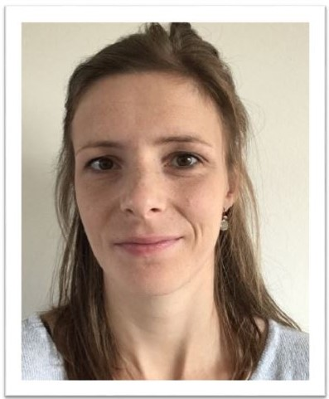
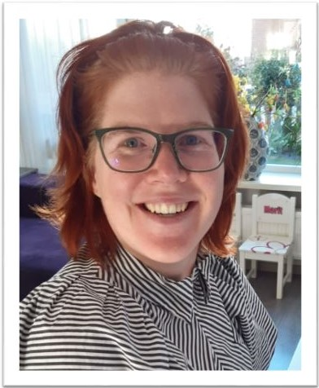
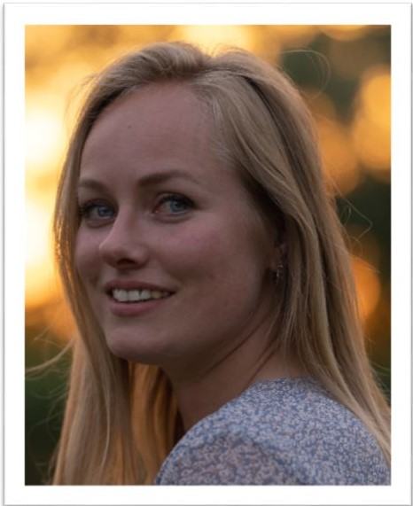
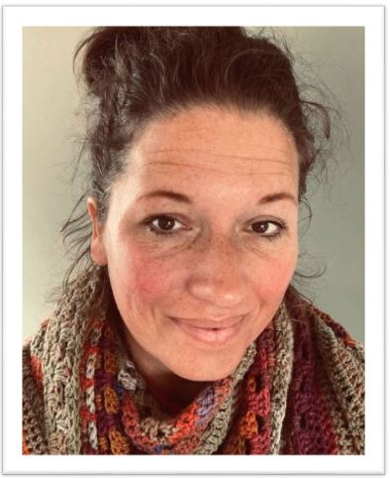
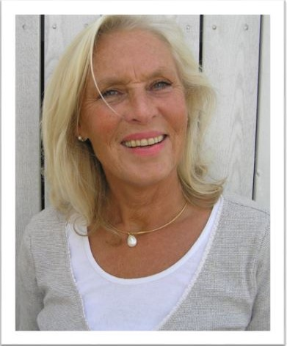
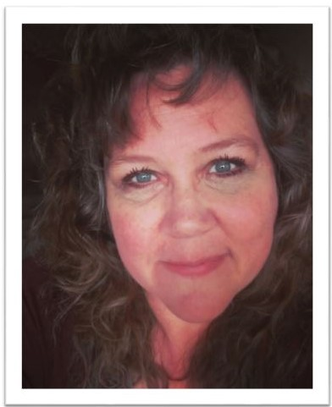
Ons team
Marieke
Linda
Mariëlle
Jenny
Mariëtte
Karin

Slide 6
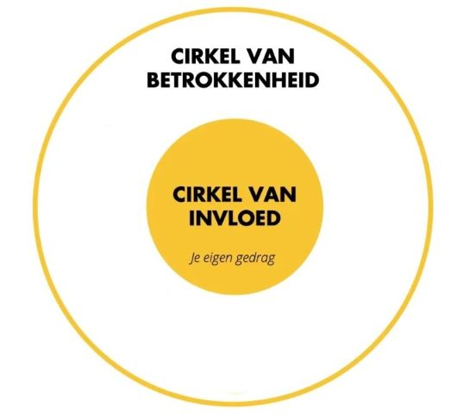
Cirkel van invloed
Het weer
Gedrag van je leidinggevende
Meningen van anderen
Je gezondheid Een ziek kind
Humeur van je partner
Gevoelens van anderen
Files

Slide 7
In gesprek | Vragen
In hoeverre is jouw psychische aandoening van invloed op je werk?
Wat kunnen collega’s voor jou betekenen?
Wat kun je doen om je werk te behouden?

Slide 8
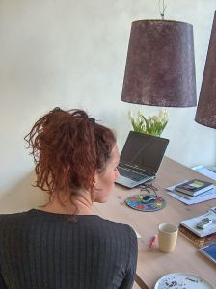
Gevolgen
Het kan zo zijn dat jouw aandoening
directe gevolgen heeft op jouw prestaties op de werkvloer.
Zoals:
Minder concentratie
Sneller vermoeid
Vaak overprikkeld
Fouten maken
Lichamelijke klachten

Slide 9
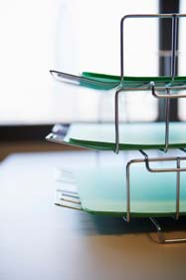
In gesprek | Vragen
Wat merkte jij aan jezelf toen je weer ging werken,
op het gebied van…
...Concentratie
...Vermoeidheid
...Prikkels
...Lichamelijke klachten
...Stemming

Slide 10
Pauze

Slide 11
Omdenken | Invloed

Slide 12
In gesprek | Vragen
Waar heb jij invloed op en waarop niet? Waar zou je graag invloed op willen hebben?
Is het voor jou haalbaar om die invloed te hebben?

Slide 14
Afronding
Welk inzicht neem je mee naar huis?

Slide 15
Afsluiting
Heb je nog vragen of opmerkingen? Ben je oké?
www.memam.nl
Deze presentatie is mede mogelijk gemaakt door PATH

